Slide 1

TRƯỜNG TIỂU HỌC QUANG PHỤC
BÀI GIẢNG ĐIỆN TỬ
Môn: Tiếng Việt
Chuyên đề : Dạy học môn Tiếng Việt
chương trình GDPT 2018
ĐỌC: BỘ SƯU TẬP ĐỘC ĐÁO
Giáo viên: Đoàn Thị Liễu

Slide 2


Slide 3


Slide 5













Notes:
Bài đọc “Bộ sưu tập độc đáo” nội dung nói về bộ sưu tập mà các bạn trong lớp đã thu hoạch được. Trong đó bộ sưu tập giọng nói các thành viên trong lớp của Loan gây ấn tượng mạnh đối với mọi người.

Slide 6








Đoạn 1: Từ đầu đến “đã ghi âm xong”.
Đoạn 2: Phần còn lại

Slide 7
Em hãy thảo luận nhóm theo yêu cầu sau:
Tìm từ khó đọc, nêu cách đọc từ khó đó.
Tìm câu dài và cách ngắt
Tìm từ cần giải nghĩa
Tìm giọng đọc, từ cần nhấn giọng cho mỗi đoạn của bài.

Slide 8
Thấy bố,/ vốn là một giáo viên,/ nghe lại băng ghi âm các bài giảng,/ Loan chợt nảy ra ý tưởng/ sưu tầm giọng nói của cả lớp.//
Long –/ chủ nhân của giọng nói liến thoắng vừa vang lên – / cũng ôm bụng cười.//

Slide 10
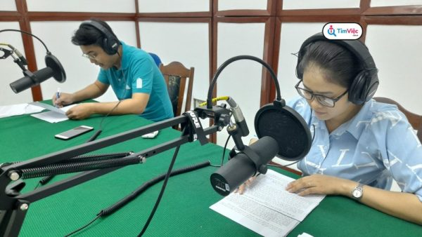

Slide 12






Bài đọc viết về buổi triển lãm đáng nhớ với bộ sưu tập độc đáo của Loan. Bộ sưu tập giọng nói đã giúp lưu giữ lại kỉ niệm đẹp của lớp, giúp các bạn học sinh gắn kết với nhau hơn.

Slide 13

TRÂN TRỌNG
CẢM ƠN CÁC THẦY CÔ VÀ CÁC EM

